Slide 1

AT “AloqaBank” Samarqand HKXKMda 2026-yil 24-Aprel Juma kungi iqtisodiy o‘quv darsi
2026
www.aloqabank.uz

Slide 2
Mavzu: O‘zbekiston Respublikasi Prezidentining 21.04.2025-yildagi PQ-147-sonli “Davlat organlari va tashkilotlarining korrupsiyaga qarshi ichki nazorat bo’linmalari mustaqilligini ta’minlash hamda faoliyat samaradorligini oshirish chora-tadbirlari ” to’g’risidagi qarori ishchi xodimlar orasida keng targ‘ib qilish va korrupsiyaga qarshi yo‘nalishda yurtimizda amalga oshirilayotgan islohotlar, erishilgan yutuqlar va muammolarni o‘rganish to‘g‘risida
Ma’ruzachi: AT Aloqabank HKXKM Samarqand filiali jinoiy faoliyatdan olingan daromadlarni legallashtirishga qarshi kurashish xizmati bosh menejeri
Tinglovchilar soni – 44 ta

Slide 3
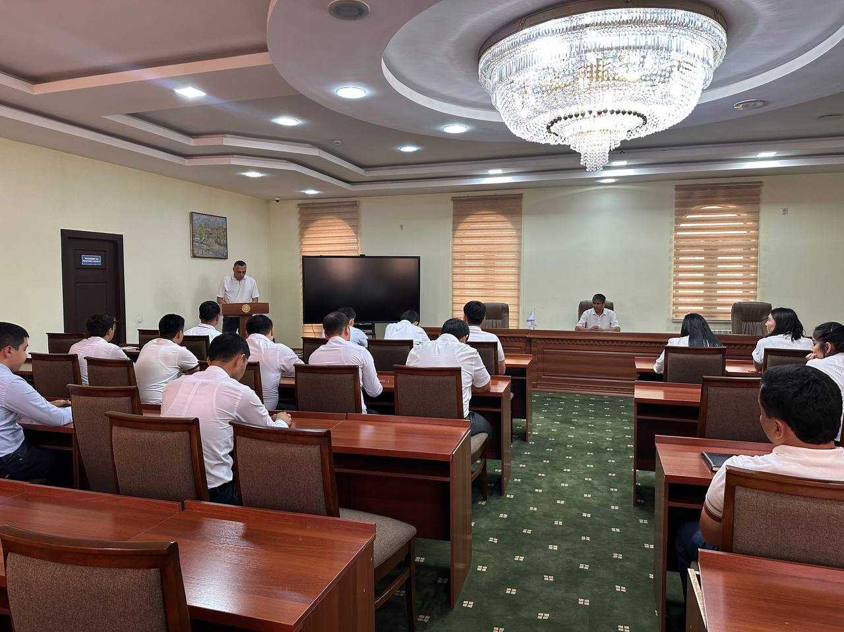
Iqtisodiy o‘quv darsidan foto lavhalar

Slide 4
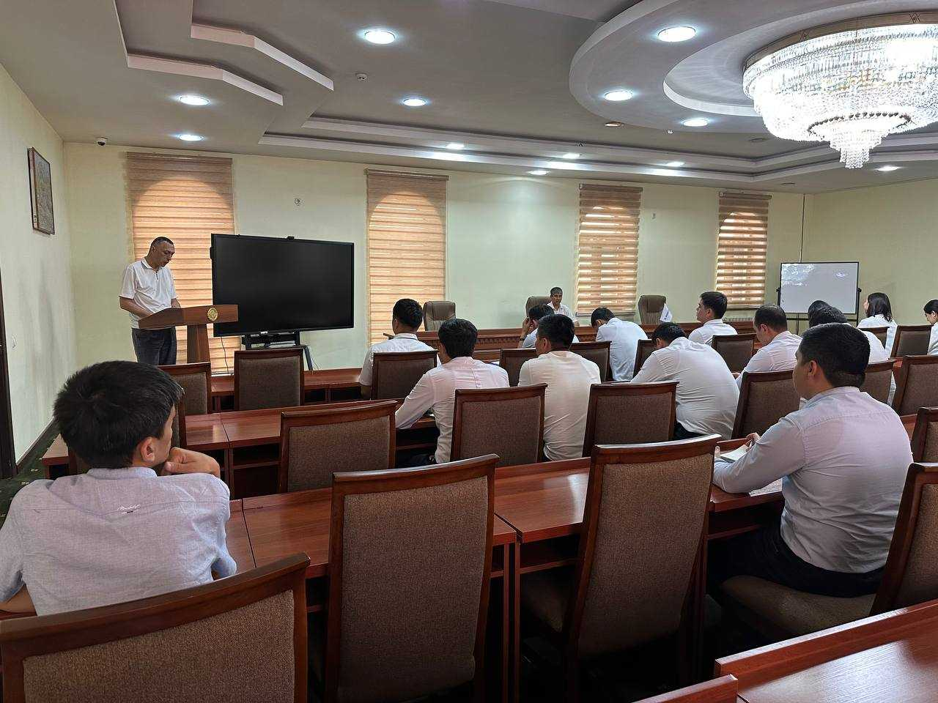
Iqtisodiy o‘quv darsidan foto lavhalar

